Slide 2
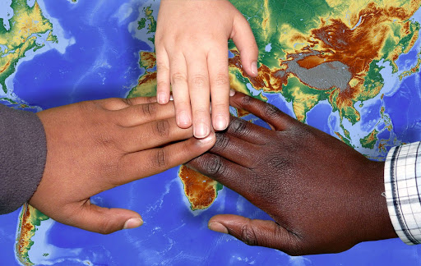
Wszystkie dzieci na całym świecie są takie same - lubią skakać na jednej nodze i lubią zanudzać mamę.
Wszystkie dzieci na całym świecie śpiewają wesołe piosenki i byle kamyk, i byle szkiełko biorą jak skarb do ręki.
Podobno dzieci na całym świecie bywają niegrzeczne czasem, lecz to nie u nas, nie w naszym mieście - to gdzieś za górą, za lasem.

Slide 3
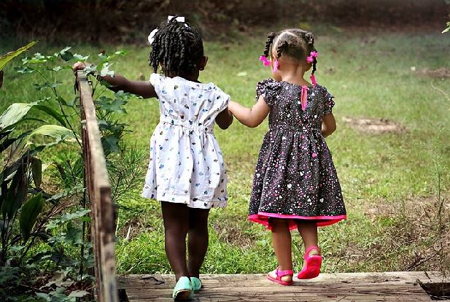
PRZJACIEL
Przyjaciel to ktoś taki, kto Cię nie zawiedzie, bo „Prawdziwych przyjaciół poznajemy w biedzie”
To ktoś, z kim chcesz podzielić się ciastkiem, cukierkiem, i do kogo mieć możesz zaufanie.

Slide 4
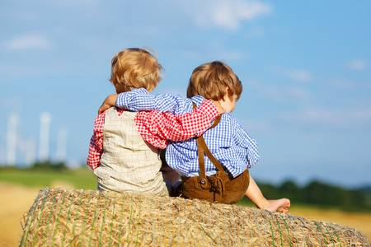
Przyjaciel, kiedy trzeba, na pewno pomoże. Z nim pójdziesz pograć w piłkę, pobiegasz na dworze
Albo spotkasz się w domu, kiedy wiatr i słota. Bo prawdziwy przyjaciel jest na wagę złota!

Slide 5
PRAWA DZIECKA
Niech się wreszcie
każdy dowie i rozpowie w świecie całym, że dziecko to także człowiek, Tyle, że jeszcze mały. Dlatego ludzie uczeni, którym za to należą się brawa. Chcąc wielu dzieci los odmienić, spisali dla was mądre prawa. Więc je na co dzień i od święta spróbujcie dobrze zapamiętać!

Slide 6
Prawo do miłości

Slide 7
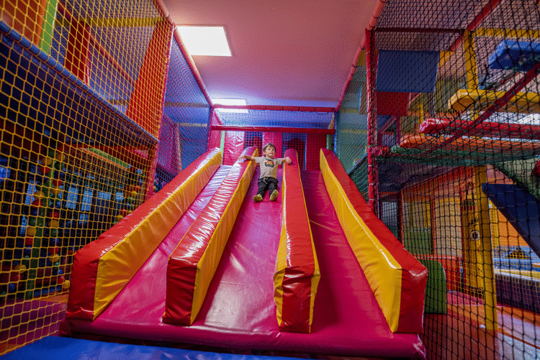
Prawo do zabawy

Slide 8
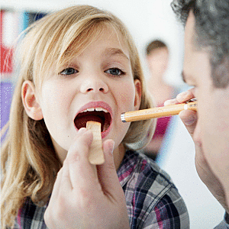
Prawo do opieki medycznej

Slide 9
Prawo chodzenia do przedszkola, szkoły

Slide 10
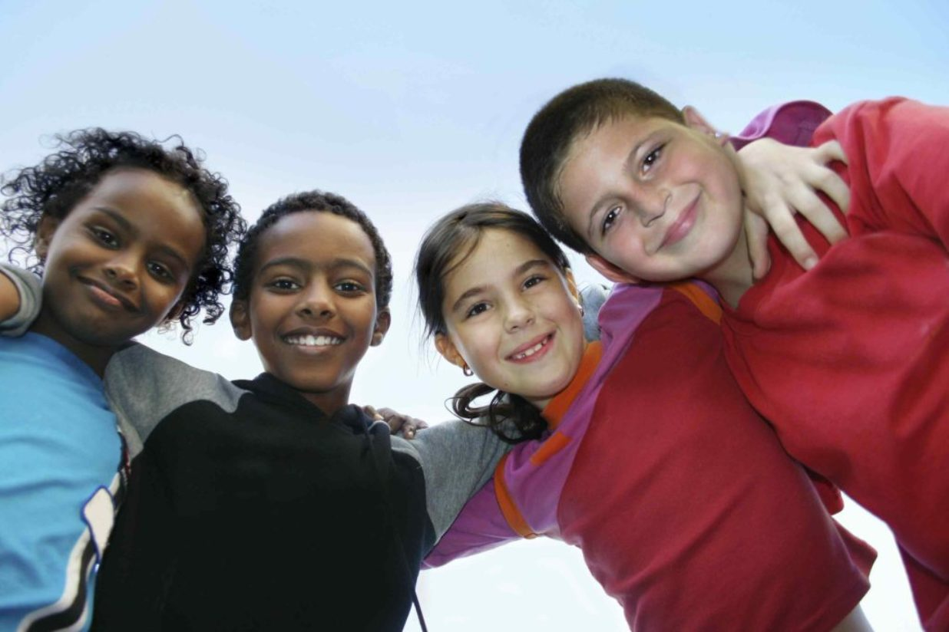
Prawo do akceptacji

Slide 11
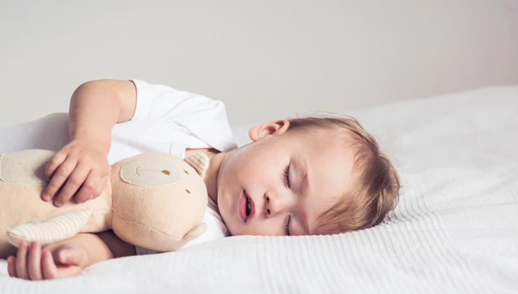
Prawo do odpoczynku

Slide 12
Prawo do jedzenia i picia

Slide 14
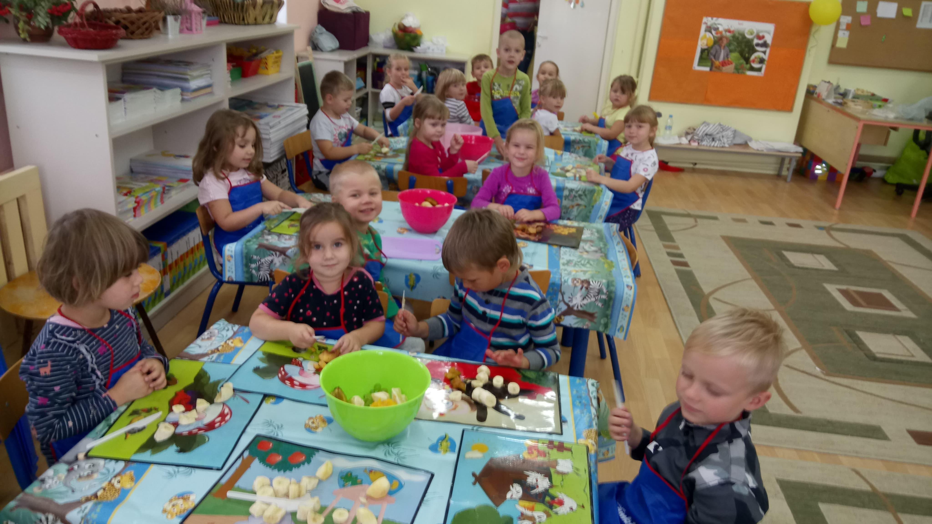
KOCHANE STARSZACZKI WSZYSTKIEGO NAJLEPSZEGO Z OKAZJI DNIA DZIECKA

Slide 15
